Slide 1
信息内容安全
第二章 网络信息的获取
中国矿业大学 曹天杰

Slide 2
目录
1
互联网信息分类
2
网络媒体信息的获取
3
网络通信信息的获取
4
本章小结
5
思考题

Slide 3

1. 互联网信息分类
Jasmine.More

Slide 4
















网络媒体信息划分方法
网络媒体形态
发布信息类型
媒体发布方式
网页具体形态
网络媒体信息是指互联网公开发布的信息
Notes:
形态：广播、交互。类型：文本、图像、音频、视频。方式：匿名、经认证。网页形态：静态、动态。

Slide 5
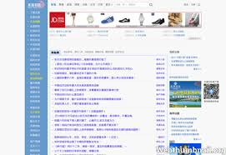

根据网络媒体形态分类
新型
网络
媒体
传统
网站
媒体
多媒体（视/音频）点播
网上交友
论坛（BBS），博客（Blog）
主要包含新闻网站，论坛（BBS）、博客（Blog）等形态（广播式）；新兴的交互式媒体涵盖搜索引擎、多媒体（视/音频）点播、网上交友、网上招聘与电子商务（网络购物）等形态（交互式）
BBS能否找到灌水帖子，博客上是否有水军，58同城是否有虚假房源网上交友是否有诈骗，招聘网站是否为传销信息，淘宝是否有违禁品、盗版等。

Slide 6
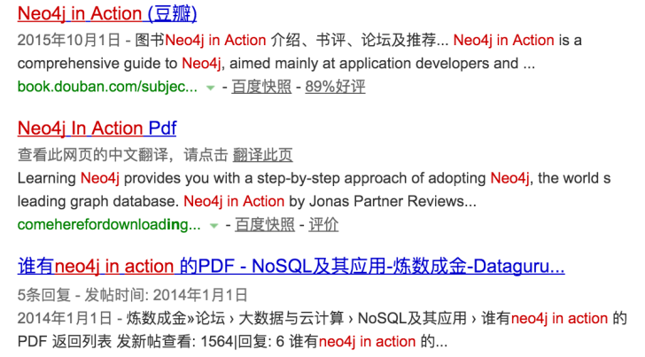
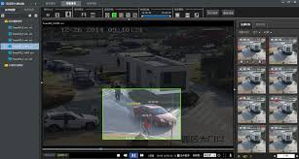
按发布信息类型分类
主流
信息
日趋
增多
文本信息、图像信息
音频信息与视频信息
可细分为文本信息、图像信息、音频信息与视频信息4种类型，其中，网络文本信息始终是网络媒体信息中占比最大的信息类型。
是否为虚假信息、是否为色情图片、是否为暴恐音频与视频信息？

Slide 7
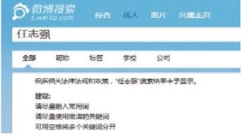
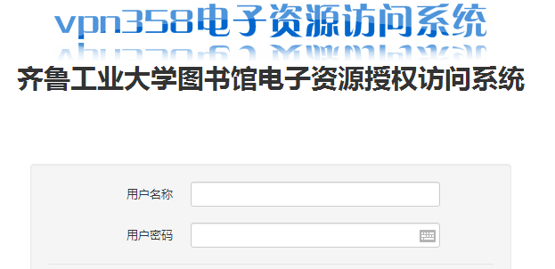
按媒体发布方式分类
直接匿名浏览的公开发布信息
需要实现身份认证访问的网络媒体信息
按照网络媒体所选择信息发布方式的不同，网络媒体信息还可以分成可直接匿名浏览的公开发布信息，以及需要实现身份认证才可以进一步点击阅读的网络媒体发布信息

Slide 8

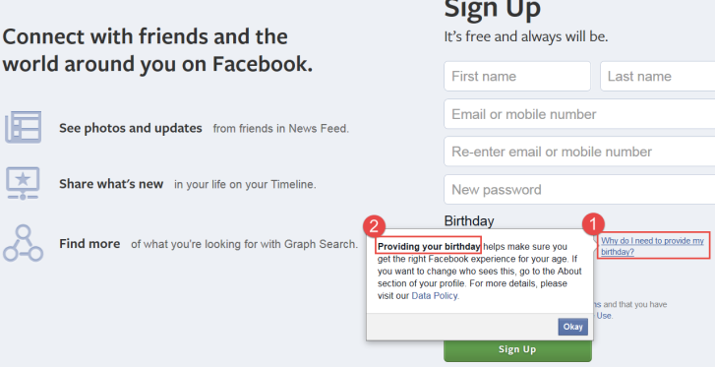
按网页具体形态分类
数据
指数
增长
结构
日趋
复杂
静态网页
动态网页
按网页内容的具体构成形态，还可以对网络媒体信息中的静态网页与动态网页
Notes:
动态网页是基本的html语法规范与Java、VB、VC等高级程序设计语言、数据库编程等多种技术的融合，以期实现对网站内容和风格的高效、动态和交互式的管理。以.aspx、.asp、.jsp、.php、.perl、.cgi等形式为后缀，并且在动态网页网址中有一个标志性的符号——“?”。

Slide 9

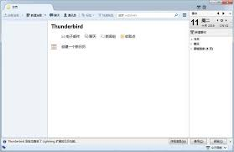
网络通信信息分类
IM通讯软件
电子邮件客户端收发邮件
网络通信信息一般指互联网用户使用除网络浏览器以外的专用客户端软件，实现与特定点的通信或进行点对点通信时所交互的信息。常见的网络通信信息包括使用电子邮件客户端收发信件时通过网络传输的信息，以及使用即时聊天工具进行点对点交流时所传输的网络信息。

Slide 10
信息获取技术分类
(1)主动获取技术：通过向网络发出请求来获取信息，特点是接入方式简单，能够获取更广泛的信息内容，但会对网络造成额外的负担。（网络媒体信息获取）
(2)被动获取技术：在网络出入口上通过旁路侦听方式获取网络信息，特点是接入需要网络管理者的协作，获取的内容仅限于进出本地网络的数据流，但不会对网络造成额外流量。（网络通信信息获取）
Notes:
与搜索引擎工作原理相同

Slide 11
2. 网络媒体信息获取
Jasmine.More

Slide 12
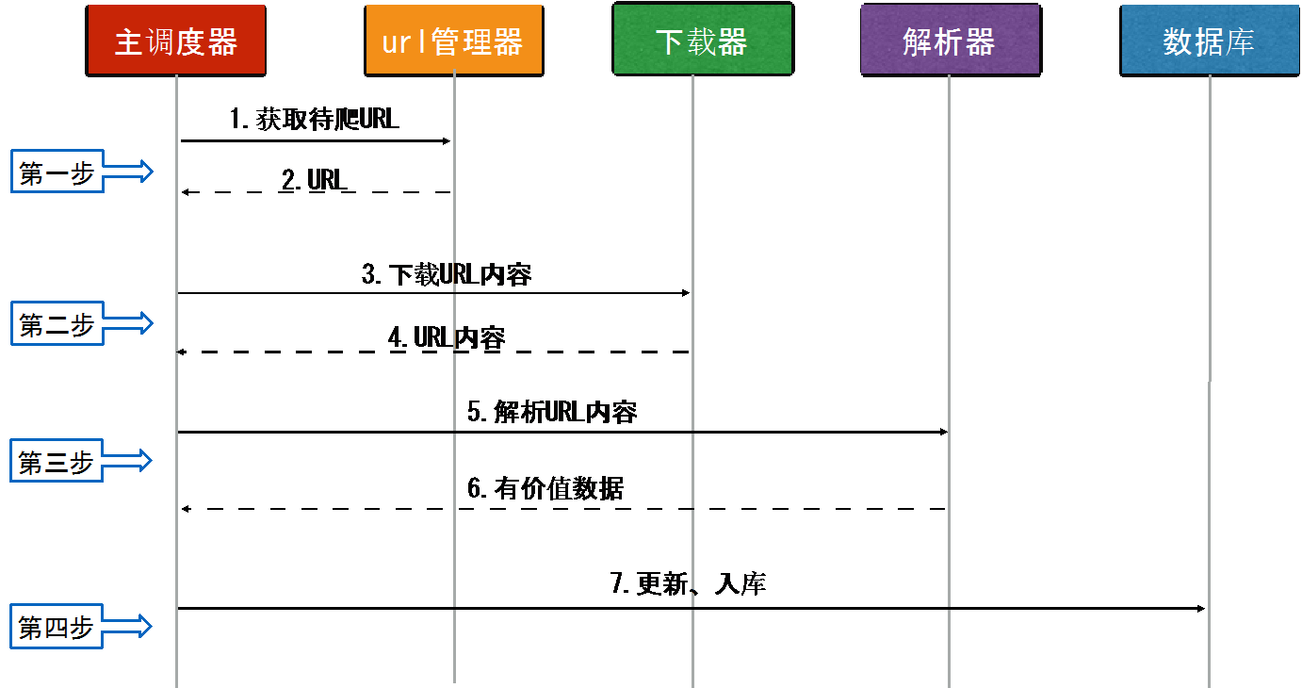
运行流程图

Slide 13
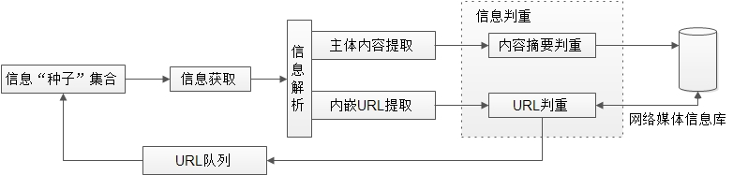
网络媒体信息获取一般流程
理想的网络媒体信息
获取流程
初始URL集合
信息获取
信息解析
信息判重
网络媒体信息获取的一般流程
Notes:
与搜索引擎工作原理相同

Slide 14
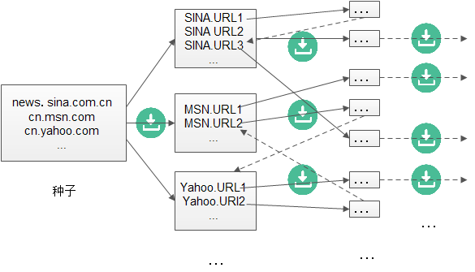
网络媒体信息获取一般流程
1. 初始URL集合
最初由搜索引擎研究人员提出
维护相当数量初始URL集合
网页内嵌地址的递归操作
形象地称为信息“种子”集合
跟随网页内嵌链接逐级递归遍历互联网络
Notes:
网站地图；深度优先、宽度优先

Slide 15
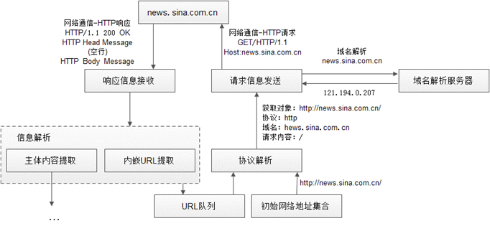
网络媒体信息获取一般流程
2.信息获取
待获取内容协议解析
向信息发布网站请求所需内容
接收来自网站的响应信息
传递给后续的信息解析模块
HTTP文本信息获取范例

Slide 16
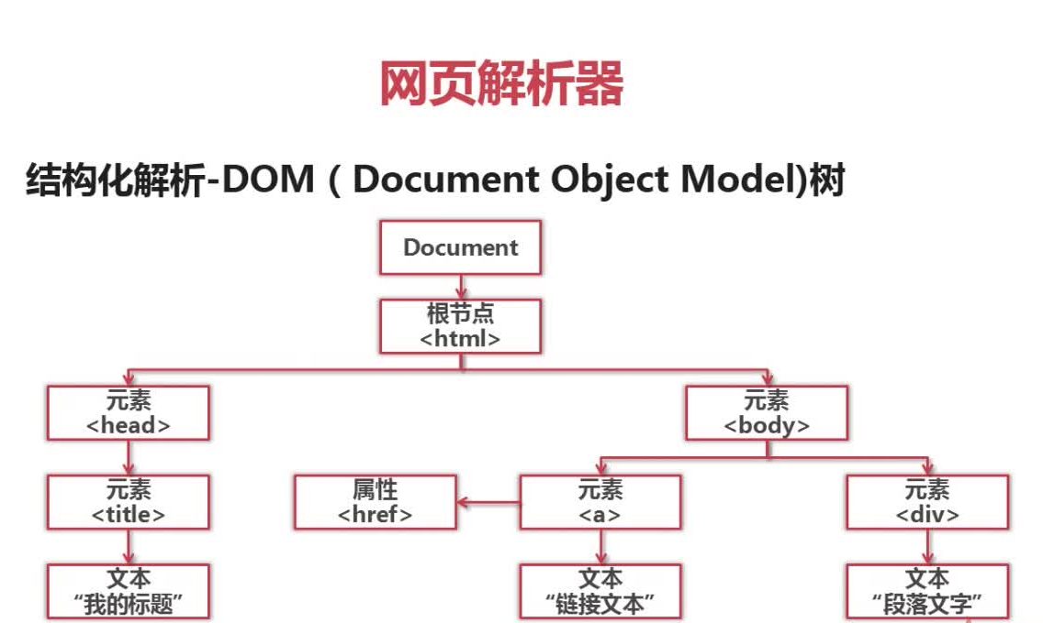
网络媒体信息获取一般流程
3. 信息内容解析
提取发布信息的主体内容
维护与网络内容的关键字段
内容转交至信息判重模块
关键字段存入信息库
信息内容解析

Slide 17
网页内容的获取
正文具有分块保存的特性。网页会出现3种类型的文本块。主题型文本块：主题型文本块是大段文字的文本块，如：“<TD>第1章</TD>”目录型文本块：是描述链接的文本块，如：“<a href=” ”>第1章</a>”。图片型文本块：是描述图片的文本块，如：“<img src=” ”>第1章</img>”
投票算法
打分之后的工作就是将一个个文本块组织成一个正文。深度优先遍历DOM树并依次记录主题类型的文本块，即可得到该网页的正文
提取正文
目录型文本块和图片型文本块相对容易被区分；而主题型文本块中可能包含广告等其他内容，必须与正文相区别。判断哪个文本块是正文采用”投票算法” 。过程是：首先定义一系列规则，然后通过这些规则为每一个文本块打分。得分最高的被认是正文的可能性足够大
正文分块
。
17

Slide 18
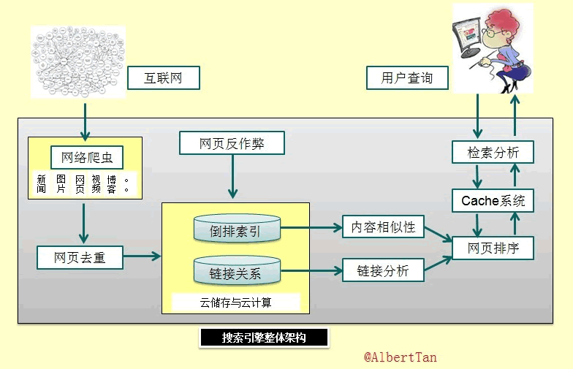
网络媒体信息获取一般流程
4. 信息判重
判定是否已获取内嵌URL信息内容
若是，注明信息失效时间及最近修改时间的URL
否则重启完整的信息采集操作
向对应的网络内容发布媒体
发起信息查新获取操作
URL判重、内容摘要判重
信息判重

Slide 19


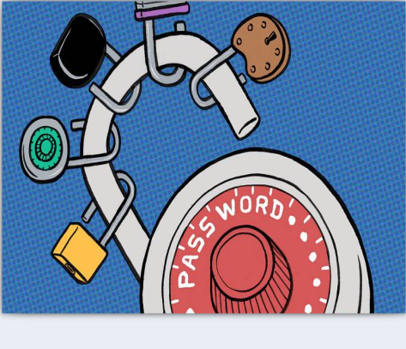
网络媒体信息获取的分类
基于主题的信息获取与元搜索
全网信息获取
定点信息获取
全网信息获取工作范围涉及整个国际互联网内所有网络媒体发布信息，
应用于搜索引擎(SearchEngine)，例如Google、Baidu或Yahoo等，和大型内容服务提供商(ContentServiceprovider)的信息获取。
定点信息获取的工作范围限制在服务于信息获取的初始URL集合中每个URL所属的网络目录内
深入获取每个初始URL所属的网络目录及其下子目录中包含的网络发布内容，不再向初始URL所属网络目录的上级目录
乃至整个互联网扩散信息获取行为
元搜索属于特殊的基于主题的信息获取
将主题描述词传递给搜索引擎进行信息检索，并把搜索引擎针对主题描述词的信息检索结果作为基于主题信息获取的返回内容
原因是，每个搜索引擎在为输入词目构造信息检索URL时是有规律可循的。

Slide 20
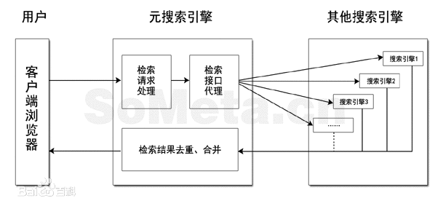
搜索引擎信息检索URL构造范例
元搜索技术正是通过在不同搜索引擎的网络交互过程中
根据每个搜索引擎的具体要求构造主题描述词信息检索URL，向搜索引擎发起信息检索请求。
元搜索技术利用搜索引擎进行基于主题的信息获取操作，它把搜索引擎关于主题描述词的信息检索结果作为信息获取对象，从而实现面向特定主题的网络发布内容获取。
元搜索引擎

Slide 21

搜索引擎技术
搜索引擎有自己的域名列表，搜索引擎的“蜘蛛”程序通过URL列表出发，通过URL抓取并存储原始页面。
“蜘蛛”也叫“机器人”或“爬虫”，就是一个软件，搜索引擎利用“蜘蛛” 程序不断地在互联网上巡逻，它根据网页中的链接在各个网页间穿梭，收集网站的内容（如文字和链接），将其保存到数据库中，搜索引擎根据相关算法对网页进行排名。
页面3
…
页面1
…
页面N
…
种子URL
页面2
结束链接

Slide 22
搜索引擎技术
爬虫在检索网页时到底在做什么？
爬虫给网站所在的Web服务器发送请求
爬虫是完全以文本的形式查看网页
图片或其他类型的媒体文件是不显示的
只有文本以及HTML代码被爬虫看到

Slide 23
爬虫分类
通用网络爬虫：又称全网爬虫（Scalable Web Crawler），爬行对象从一些种子 URL 扩充到整个 Web，主要为门户站点搜索引擎和大型 Web 服务提供商采集数据。通用网络爬虫适用于为搜索引擎搜索广泛的主题，有较强的应用价值 。
聚焦网络爬虫：又称主题网络爬虫（Topical Crawler），是指选择性地爬行那些与预先定义好的主题相关页面的网络爬虫。聚焦爬虫只需要爬行与主题相关的页面，极大地节省了硬件和网络资源，保存的页面也由于数量少而更新快，还可以很好地满足一些特定人群对特定领域信息的需求 。
增量式网络爬虫：是指对已下载网页采取增量式更新和只爬行新产生的或者已经发生变化网页的爬虫，它能够在一定程度上保证所爬行的页面是尽可能新的页面。
深层网络爬虫: Deep Web 是那些大部分内容不能通过静态链接获取的、隐藏在搜索表单后的，只有用户提交一些关键词才能获得的 Web 页面。例如那些用户注册后内容才可见的网页就属于 Deep Web。

Slide 24
如何阻止爬虫爬行页面呢
以下情况不希望网页被爬虫索引
当一个搜索引擎robot访问一个站点时，它首先爬行检查该网站根目录下是否存在robots.txt文件。如果存在，搜索引擎robot就会按照该文件中的内容来确定访问范围；如果不存在，那么搜索引擎robot就沿着链接抓取。
正在建设的网页
网页内容全是链接
网页内容过时
私人信息
robots.txt文件必须放置在站点的根目录下；
robots.txt文件名必须全部小写。
Notes:
[ˈroʊbɑːt]

Slide 25
robots.txt文件内容的基本形式
指明哪个用户代理即爬虫， “*”表示所有爬虫。
User-agent:*
Disallow:/
告诉爬虫哪些网页不能访问，“/”表示所有目录。
该文件内容的意思就是：
任何爬虫都不能爬行所有目录。
Notes:
User Agent中文名为用户代理，简称 UA，它是一个特殊字符串头，使得服务器能够识别客户使用的操作系统及版本、CPU 类型、浏览器及版本、浏览器渲染引擎、浏览器语言、浏览器插件等。可以伪装。

Slide 26
常见的搜索引擎robot的名称
名称 搜索引擎
BaiduSpider www.baidu.com
Googlebot www.google.com
Yahoo!+Slurp+China www.yahoo.com.cn
Sogou+web+spider www.sogou.com
MSNBOT search.msn.com

Slide 27
robots.txt例子
1. 允许所有的robots访问
2. 禁止所有搜索引擎访问网站的几个部分
User-agent: *
User-agent: *
Disallow:
Disallow: /cgi-bin/
Disallow: /tmp/
Disallow: /privat/

Slide 28
robots.txt例子
3. 禁止某个搜索引擎的访问
4. 只允许某个搜索引擎的访问
User-agent: baiduspider
User-agent: baiduspider
Disallow: /
Disallow:
User-agent: *
Disallow: /

Slide 29
robots.txt例子
5. 对于BaiduSpider，拦截对所有以private 开头的子目录
7. 对于BaiduSpider，拦截所有包含“？”号的网址(即禁止访问网站中所有的动态页面)。
User-agent: BaiduSpider Disallow:/private*/
User-agent: BaiduSpider Disallow: /*?*
6. 仅禁止Baiduspider抓取.jpg格式图片
User-agent: Baiduspider Disallow: .jpg$
百度robots.txt例子
http://www.baidu.com/robots.txt

Slide 30
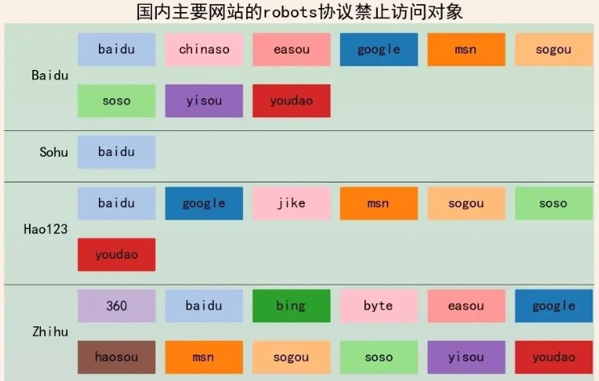

Slide 31
搜索引擎的分类
目录搜索引擎
元搜索引擎
全文搜索引擎
。
31

Slide 32
搜索引擎的工作原理
爬虫抓取页面并存储。
页面分析
建立与关键字相关的页面排序列表
关键字查询
对用户查询信息切词、匹配，返回相应的页面排序列表。
页面排序
对原始页面建立索引；提取正文信息并切词、建索引；建立关键字与页面间对应关系的反向索引列表。
页面收录
。
32

Slide 33
页面收录
URL列表
收录方式：宽度优先、深度优先、用户提交。
页面维护方式：定期抓取、增量抓取、分类定位抓取
搜索引擎在抓取页面时，除了存储原始页面外，还会附加一系列的信息（如文件类型、文件大小、最后修改时间、URL、IP地址、抓取时间等），再把这些信息作为开展某项工作的依据。
存储原始页面
抓取页面
未访问
提取URL
域名URL
未访问
内部URL
页面收录原理

Slide 34
页面分析
网页分析、处理流程
提取
切词
索引
重组
网 页
正文 信息
关键字 列表
关键字索引
网 页
提取：对网页中非正文信息的过滤
切词：为了得到与用户查询相关的数据，搜索引擎还需要对页面中经过提取的正文内容进行切分（“切词”或“分词”）
索引：对网页及关键字列表建立索引,可以实现从一个网页快速定位到某一个关键字
关键字重组：建立以关键字为主索引的一个关键字对应多个页面的关系表，即关键字反向索引表

Slide 35
网页排序
决定页面排列次序的常见因素
经过对原始页面进行分析、处理后，搜索引擎会根据页面与用户查询条件相关性的高低，对这个表进行重新排列，然后把这个处理后的列表返回给用户。
页面相关性
链接权重
用户行为

Slide 36
网页排序-1页面相关性
页面相关性的计算公式
W(relevance)=W(match)+ W(density)+ W(position)+ W(tag)
页面相关性
关键字密度值
标签权重值
关键字匹配值
关键字分布值

Slide 37
网页排序-2链接权重
网站内部页面之间链接关系
搜索引擎对新页面的链接权重值进行补偿，把页面被抓取的日期作为一个参考因数，它认为页面在单位时间内获得链接的数量越多，质量越高，则该页面的质量也相对更高。
链接主要分内部链接及外部链接，某一页面得到的链接越多，从一定程度上反映了该页面越重要，链接权重值就越高。
指本站以外的页面之间的链接关系，体现了网站内部对某个页面的认可程度

Slide 38
网页排序-3用户行为
用户对搜索结果的点击行为是衡量页面相关性的因素之一，是完善排序结果、提高排序结果质量的重要补充，属于外部不可操作因素。

Slide 39
网页排序
页面相关性
链接权重
用户行为
页面权重值
W(page)=W(relevance)+ W(link)+ W(user)
页面权重值
链接权重值
页面相关性值
用户行为得分

Slide 40
关键字查询
在计算完所有页面的权重后，搜索引擎就可以向用户提供信息查询服务。搜索引擎处理用户的查询，主要应该包括如下方面：
关键字查询
在用户发出查询请求前就完成被查询关键字的反向索引、相关页面权重计算等工作；
为那些查询最频繁的关键字对应的页面排序列表建立缓存机制。

Slide 41
关键字查询
查询Q
对查询条件切词，删除“的”、“得”等停止词
1. 查询流程
以切词结果作为条件在关键字反向索引列表中进行匹配
切词
否
关键字反向索引表
空列表
是
返回经过分配权重页面列表
如果存在匹配结果，则将所有与关键字相匹配的页面的URL组成一个列表，再对其进行排序，返回给用户。

Slide 42
关键字查询
2. 用户行为
包含“每个结果的点击次数”的信息
包含“提交的关键字”、“提交时间”、“用户IP地址”等信息
用户在搜索引擎中的行为主要包括搜索及点击。
搜索是用户获取信息的过程
点击是用户得到需要信息后的表现

Slide 43
关键字查询
3. 缓存机制
为了能在极短的时间内响应用户的查询请求，搜索引擎需要为那些查询最频繁的关键字对应的页面排序列表建立缓存机制。
著名的80/20法则
经统计，搜索引擎发现关键字查询的集中现象非常明显。查询次数最多的前20%的关键字大约占了查询次数的80%。因此，只要对这20%左右的关键字建立缓存就可以满足80%的查询需求。

Slide 44



网络媒体信息获取的难点分析
网络媒体信息获取的难点主要包括以下方面：
面对异构媒体信息，难以在获取内容的全面性和时效性之间做出取舍
确保信息获取的深入性与时效性的基础上，有效回避目标媒体对于信息获取行为的封禁
基于合适的主题相关度判断法则，对来自不同搜索引擎的信息检索结果实现基于主题的相关度排序

Slide 45
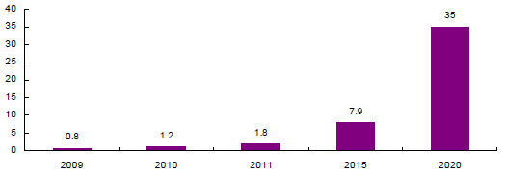

网页媒体信息获取方法
带身份认证静态媒体发布信息获取
内嵌脚本语言片段的动态网页信息获取
按网页具体形态分类，网络媒体信息又可分成静态网页与动态网页两类，不同方法获取方式不一样

Slide 46
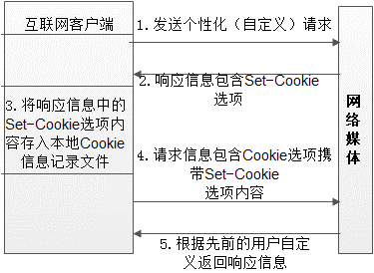
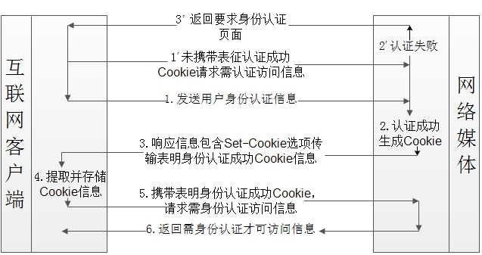
带身份认证静态媒体发布信息获取
1. 基于Cookie机制实现身份认证
基于Cookie机制的HTTP信息交互过程
基于Cookie机制实现需身份认证才可访问信息请求

Slide 47
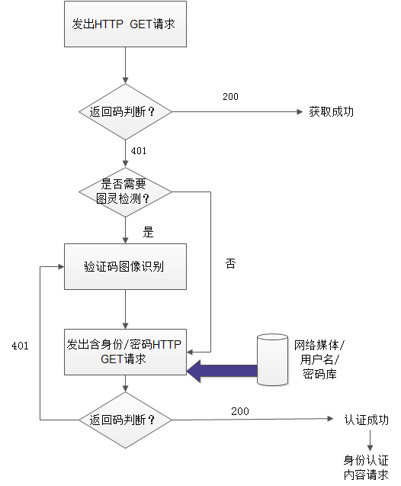
带身份认证静态媒体发布信息获取
2.基于网络交互重构实现信息获取
通过网络编程顺序模拟网络媒体信息请求过程
网络身份认证过程，都需要进行正确的网络交互过程模拟
媒体信息获取环节是通过响应信息返回码判断信息获取请求是否成功的
网络媒体信息获取身份认证模拟

Slide 48
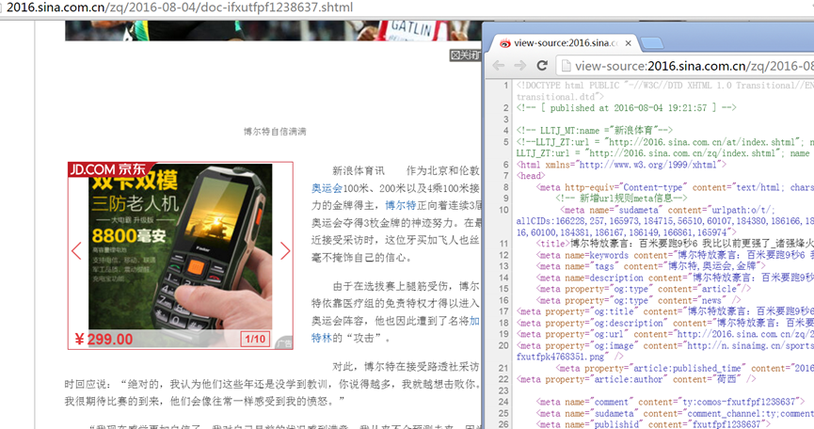
动态网页信息获取
动态网页主体内容及其内嵌URL信息完全封装于网页源文件中的脚本语言片段内，无法直接使用基于HTML标记匹配方法提取网页主体内容及其内嵌URL信息。
可将脚本语言片段传递给Mozilla浏览器的脚本解释组件实现动态脚本解析并获得脚本片段所对应的静态网页内容

Slide 49
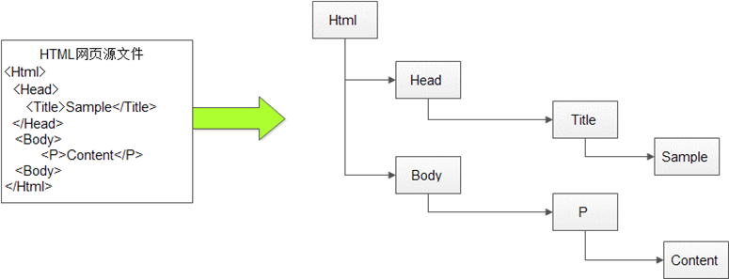
动态网页信息获取
1.利用HTML DOM树提取动态网页内的脚本语言片段
HTML网页对应的HTML DOM树
HTML网页对应的HTML DOM树存储于浏览器内存对象中，该对象实现了包含若干方法的标准程序接口。网页开发人员可以通过相应接口，对HTML DOM树上的每个结点进行遍历、查询、修改或删除等操作，从而动态访问和实时更新HTML网页的内容、结构与样式
Notes:
DOM：是JavaScript操作网页的接口，全称为“文档对象模型”(Document Object Model)。脚本语言片段script；静态网页body；超链接地址<ahref>与</a>标记对中

Slide 50
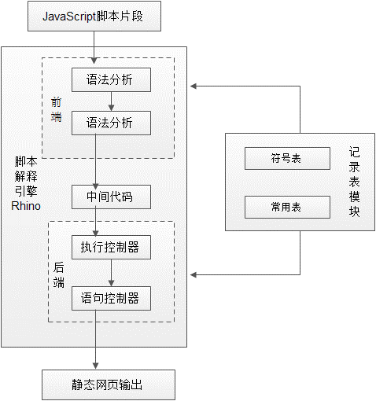
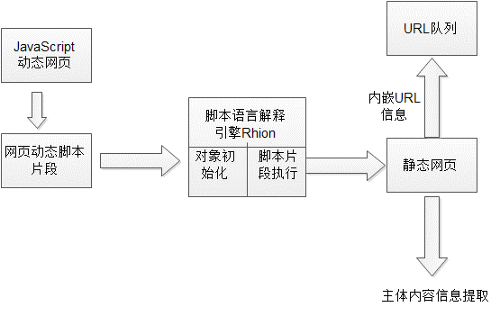
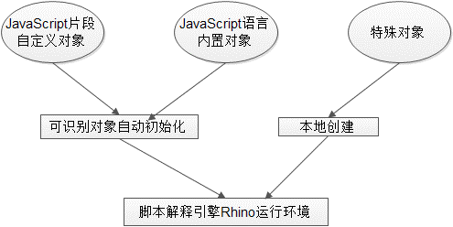
动态网页信息获取
2.基于Rhino实现JavaScript动态网页信息获取
基于Rhino实现动态网页发布信息获取
脚本解释引擎Rhino对象初始化
Rhino中的执行过程
Notes:
Mozilla浏览器的脚本解释组件—独立脚本解释引擎Rhino，Rhino是一种用Java编写的javaScript解释器

Slide 51
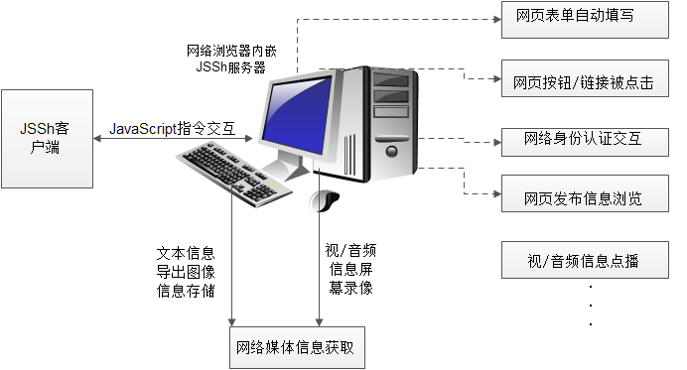
基于浏览器模拟实现网络媒体信息获取
FireWatir是典型的JSSh客户端
JavaScript Shell Server
实现过程是利用典型的JSSh客户端向内嵌JSSh服务器的网络浏览器发送JavaScript指令
指示网络浏览器开展网页表单自动填写、网页按钮/链接被点击、网络身份认证交互、网页发布信息浏览，以及视/音频信息点播等系列操作。

Slide 52
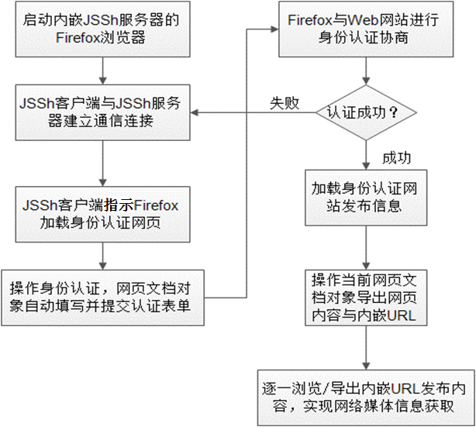
基于浏览器模拟实现网络媒体信息获取
身份认证表单自动填写
向内嵌JSSh服务器发送指令，指示浏览器加载身份认证网站发布信息
对网页内嵌URL逐一进行点击浏览与内容导出

Slide 53
反爬虫技术
现状
40%~60% 网络流量由爬虫贡献，爬虫趋于智能化发展
爬虫遍布各类网站，票务类、电商类、招聘类、银行类、政府类、社交类等
影响
消耗网络资源，影响正常客户访问， 增加网站运营成本
爬取产品、价格信息，不正当竞争
混淆网站用户生态，影响营销分析
网络访问流量
100%
90%
80%
70%
60%
50%
40%
30%
20%
10%
0%
2013-2014
2015-2016
爬虫访问流量
人访问流量
Notes:
某公司，某个页面的接口，每分钟访问量是 1.2 万左右。这里面 有多少是正常用户呢？正确答案是： 500 以下。(12000-500)/12000=95.8%

Slide 54
爬虫分类及应对
常规应对
高级应对
不执行Javascript
简单网页爬虫
不进行伪装
检查HTTP Header
检查HTTP Header
设备指纹
访问频次
网页爬虫
代理IP池，Cookie池，UA，referer伪装
访问频次
高级网页爬虫
访问频次
数据服务
基于JS反爬虫
设备指纹
执行Javascript,
自动化工具+浏览器内核（Selenium+
PhantomJS）
设备指纹
无界面浏览器爬虫
访问频次
人机识别
验证码
数据服务
浏览器
爬虫
爬虫行为分析
界面浏览器爬虫
自动化工具+浏览器
访问频次
验证码
设备指纹
人机识别
数据服务
爬虫行为深度分析

Slide 55
服务端限制
“请求头设置” 反爬虫策略： HTTP的请求头是在每次向网络服务器发送请求时，传递的一组属性和配置信息。 HTTP 定义了十几种请求头类型，如python-requests、 User-Agent等，易被发现，网站运维如发现携带有这类请求头的数据包，拒绝访问
目标网站可能会对HTTP请求头的每个属性进行“是否常规访问”的判断，但如果把User-Agent属性设置成其他无关参数，伪装成通用搜索引擎或者其他浏览器请求头，例如设置r=requests.get (url,headers={’User-Agent’: ’Baiduspider’}) 就可解决。
Notes:
HTTP 的请求头是在你每次向网络服务器发送请求时，传递的一组属性和配置信息。如果缺少或者填错都可能返回异常。在使用python爬虫爬取数据的时候，经常会遇到一些网站的反爬虫措施，一般就是针对于headers中的User-Agent，如果没有对headers进行设置，User-Agent会声明自己是python脚本,而如果网站有反爬虫的想法的话，必然会拒绝这样的连接。而修改headers可以将自己的爬虫脚本伪装成浏览器的正常访问，来避免这一问题。

Slide 56
服务端限制
“签名请求规则”反爬虫策略：签名请求指在请求url中增加一个sign字段，通常取值为自定义字段的md5校验码。对于每一次HTTP或者HTTPS协议请求，网站根据访问中的签名信息验证访问请求者 身份，判断是否允许继续访问。
爬虫技术人员对待此类网站，通常会判断发起请求方，如果是JS发起的请求，签名规则可以在JS函数中寻找，再根据规则去构造签名；如果是App发起的请求，最大可能是由于前端调用原生封装，或者原生发起等多种原因。情况复杂的，需要反编译App包，但也不一定能成功，需要反复调试验证

Slide 57
服务端限制
“流量限制” 反爬虫策略：监控用户是否快速地提交表单，或者快速地与网站进行交互，从而限制速度异常、短时间大量下载信息的IP访问。
容易误伤其他正常浏览用户，因为同一区域内的其他用户可能有着相同的IP，所以一般很少采用此方法限制爬虫。
爬虫技术人员如果发现请求被限制，可尝试请求延迟，通过AJAX延时加载、异步更新脚本技术延迟网页加载的速度，避免被目标网站查封。
还可考虑使用分布式爬取或者购买代理IP设置代理池的方式解决

Slide 58
服务端限制
“ cookie/cookies限制”反爬虫策略：“ cookie/cookies限制”指服务器对每一个访问网页的用户都设置cookie/cookies，给其一个cookie/cookies字段。网站为了辨别用户身份、进行session跟踪，当该cookies访问超过某一个阈值时就禁止掉该cookie/cookies，导 致数据爬取失败。
网络爬虫想要模拟真实用户请求，就需要拟造匿名身份，然后填入cookie/cookies中，在每一次访问时带上cookie/cookies，如果登录用户cookie/cookies信息在固定周期内失效，那就要找到登录接口，重新模拟登录，存储cookie/cookies，再重新发起数据请求

Slide 59
服务端限制
“验证码限制”反爬虫策略：验证码是基于人能从图片中识别出文字和数字而机器却不能的原理产生的，是网站最常用来验证是爬取机器人还是普通用户在浏览的方式之一。
爬虫工具可建立简单的验证码库，如对图片里的字母或者数字进行识别读取，可使用识图的模块包或一些验证码识别第三方库（ pytesser， PIL） 来破解。 但复杂验证码，无法通过识图识别，可以考虑使用第三方收费服务或通过机器学习让爬虫自动识别复杂验证码，识别后程序自动输入验证码继续数据爬取

Slide 60
服务端限制
“数据加密”反爬虫策略：有些网站把ajax请求的所有参数全部加密，根本没办法构造所需要的数据请求。有的网站反爬虫策略更复杂，还把一些基本的功能都封装了，全部都是在调用网站自己的接口，且接口参数也是加密的
爬虫可以考虑用selenium+phantomJS框架，调用浏览器内核，并利用phantomJS执行js模拟人为操作，触发页面中的js脚本。从填写表单到点击按钮再到滚动页面，不考虑具体的请求和响应过程，全程模拟人浏览页面获取数据的过程。用这套框架几乎能绕过大多数的反爬虫，因为它不是伪装成浏览器来获取数据，它本身就是浏览器。

Slide 61
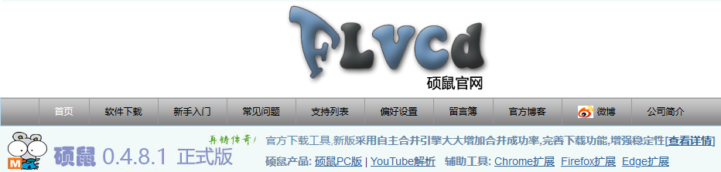
服务端限制
“ Youtube链接”反爬虫策略：很多国外科技公司网站都以Youtube为平台设有专门视频频道， 介绍其最新产品、技术路线、技术原理等。
针对Youtube平台市场上有较为成熟的开源工具，爬取解决方案主 要解决代理访问和开源工具的有机结合。先爬取采集任务入口下所有列表页地址，根据地址调用国外代理，再利用Youtube-DL开源工具进行二次封装爬取视频，通过技术手段判定爬取任务是否完成。代理负责避开流量监控，开源工具负责解决Youtube加密防爬。
Notes:
需要爬取YouTube给的频道下的给定日期范围内的视频的信息，如标题，点赞数，点踩数，播放量等信息；解析网站爬取腾讯vip视频 ；利用python爬虫爬取中国大学慕课课程视频资料,并且下载所有的pdf文件。

Slide 62
前端限制
“ CSS或HTML标签”干扰反爬虫策略： 前端通过CSS或者HTML标签控制一些关键信息安全，例如利用CSS来控制图片的偏移量显示出来，或把文字伪装成图片，干扰混淆关键数据。
针对此类反爬虫机制没有通用手段，需要对网页抽样分析，反复测试，寻找其规则，然后替换成正确的数据。
Notes:
CSS指的是层叠样式表 (Cascading Style Sheets)，它是一种用来表现HTML（标准通用标记语言的一个应用）或XML（标准通用标记语言的一个子集）等文件样式的计算机语言。

Slide 63
前端限制
“自定义字体”反爬虫策略：某些网站在源码上的字体不是正常字体编码， 而是自定义的一种字体，调用自定义的TTF文件来渲染网页中的文字，真实内容通过一种对应关系最终在页面上展示，而不在网页源代码中展示，通过复制或者简单的采集无法爬取到真实的数据
虽然反爬虫在源代码中隐藏了真正的字体，但最终如果要在页面上展示还是需要导入字体包，找到字体文件，下载后使用font解析模块包对TTF文件进行解析，解析出一个字体编码集合，与模块包 里的文字编码进行映射，再反推转换对应关系即可获得真实正确的内容。
Notes:
TTF（TrueTypeFont）是Apple公司和Microsoft公司共同推出的字体文件格式

Slide 64
前端限制
“元素错位”反爬虫策略：是指网站维护人员利用伪装或错位一些关键信息的定位，让爬虫爬不到真实正确的内容。如设置一个合同数据相关网页内容中的价格显示，先用backgroudimage标签渲染，再用标签设置偏移量，展示错误的标签，形成视觉上正确的价格。
通常先用上述各种方法找到样式文件，根据backgroudpostion值和图片数字进行映射，然后根据HTML标签里class名称，匹配出CSS里对应class中content的内容进行替换。

Slide 65
前端限制
“隐藏元素”反爬虫策略：用隐含字段阻止网络数据采集的方式主要有两种。第一种是表单页面上的一个字段可以用服务器生成的随机变量表示。如果提交时这个值不在表单处理页面上，服务器就认为这个提交不是从原始表单页面上提交的，而是由一个网络机器人提交。另一种是通过隐藏伪装元素保护重要数据，在重要数据的标签里加入一些干扰性标签，干扰数据的获取。元素的属性隐藏和显示，主要是通过type=＂hidden＂和style=＂display: none;＂。
绕开第一种表单交验的方式最佳方法为先采集表单所在页面上生成的随机变量，然后再提交到表单，处理页面第二种情况则需要过滤掉干扰混淆的HTML标签，或者只读取有效数据的HTML标签的内容。

Slide 66
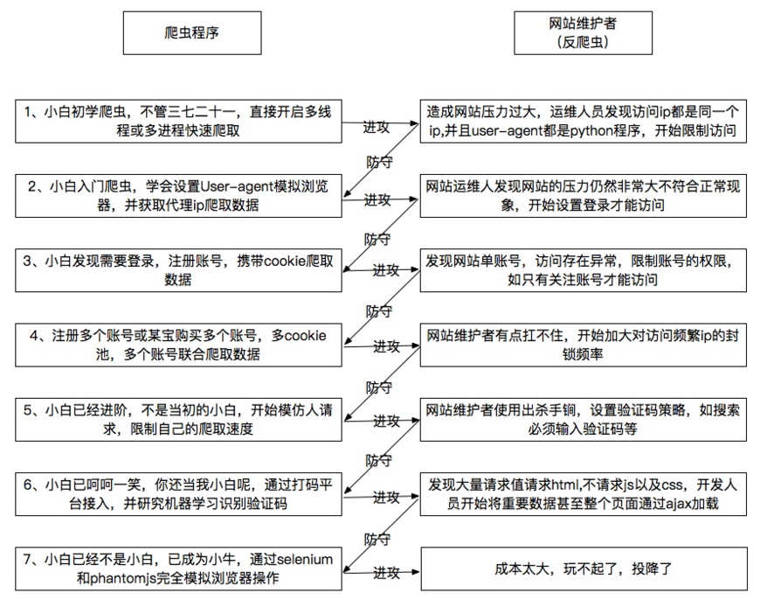
爬虫与反爬虫斗争图

Slide 67
3.网络通信信息的获取
Jasmine.More

Slide 68
网络通信信息获取的一般方法
有线网络
无线网络
HUB、端口镜像、Test Access Port (TAP)、Inline devices
设置成混杂模式，缺点不能获得802.11b的帧头
攻击交换机以得到所有的数据包
射频监听工作模式
攻击模式包括：MAC Flooding攻击和ARP包欺骗
能捕获到其所在的基本服务集中的所有数据包

Slide 69
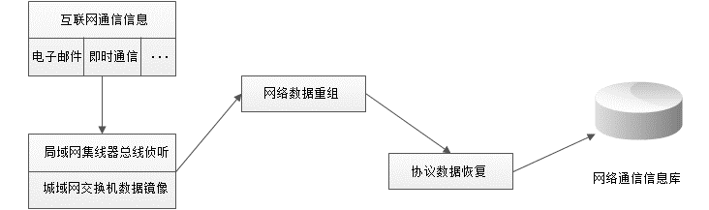
网络通信信息获取流程
获取流程
包括信息镜像、数据重组、数据恢复、信息存储等技术环节
数据获取及交互主要通过三层交换机通信端口数据导出的方式
避免获取个人隐私范畴的网络通信信息
网络通信信息获取流程

Slide 70
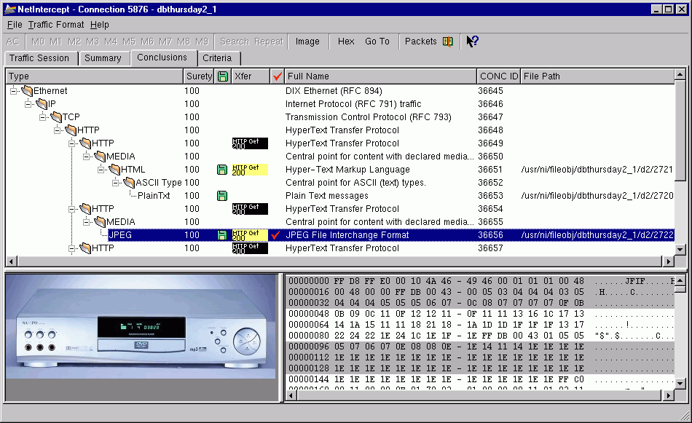
网络通信信息获取流程

Slide 71
网络通信信息获取的难点分析
数据爆发式增长所造成的狂潮困扰着用户，从中提取有用信息仍然是一大难题。
快速获取信息
由于网络上缺乏有效监管，人人都可以发布信息，很多情况下难以保证信息的真实可靠
信息容易混淆
安全性难以保证，道高一尺魔高一丈，黑客们很容易将错误的信息混淆视听。
真实度不高
开放性、动态性的互联网信息，用户如果要快捷地获取信息，仍然存在一定难度。
有用信息提取
。
主要难点是互联网网络信息资源丰富但分散、缺乏一个有效的一体化管理
71

Slide 72
网络通信信息获取流程
Linux 主要采用BPF加载模块
的方式实现数据包信息的俘获
用户态Libpcap
向用户程序提供了一套功能强大的抽象接口
根据用户要求生成过滤指令
钩子函数
钩子函数
管理用户缓冲区（User buffer）
负责用户程序和内核的交互
内核态BPF
BPF（BerkeleyPacketFilter）伯克利包过滤器。是在linux平台下的一个包过滤器。使用此过滤器可以在socket编程时非常方便的实现各种过滤规则。
物理层接口Network Tap
BPF整体框架图

Slide 73
网络通信信息获取流程
Windows没有将捕获过滤机制内置于操作系统，需安装BPF系统包
高级系统无关库
NPF主要用于Windows系统平台。
需安装winpcap驱动安装包
低级动态链接库
通过WinPcap将捕获过滤机制内置于操作系统
高级系统无关库(Wpcap.dll)、低级动态链接库(Packet.dll)和内核级的数据监听驱动(Npf.sys/Npf.vxd)
内核级的数据监听驱动
winpcap(windows packet capture)是windows平台下一个免费，公共的网络访问系统。Winpcap是针对Win32平台上的抓包和网络分析的一个架构。
NPF整体框架
Notes:
启动NPF服务

Slide 74
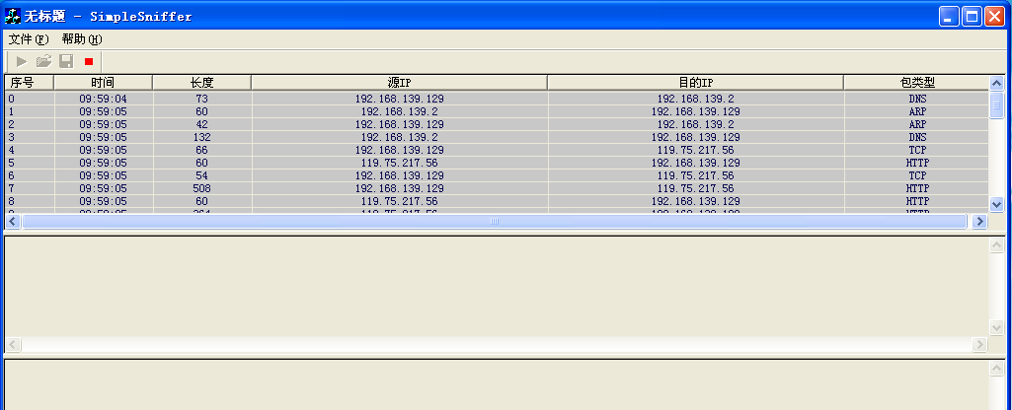
基于Winpcap的数据包捕获程序设计
建立监听会话
设计流程
设置过滤器
捕获流程
选择监听网络接口
捕获数据包
建立监听会话
编辑过滤器
设置过滤器
捕获数据包
监听界面

Slide 75
本章思考题
简述互联网信息分类？
2. 简要描述网络媒体信息获取的一般流程？
3. 描述基于浏览器模拟技术进行网络媒体信息获取过程？
4. 简要说明网络通信信息获取方案？
5. 数据包捕获技术的核心是什么？

